Slide 1
Детская агрессия
Родительское собрание
Педагог- психолог МОКУ «Галёнковская средняя общеобразовательная школа»
Басос Людмила Александровна

Slide 2
Человек обладает способностью любить и может найти применение своей способности любить, но способен он и ненавидеть, проявляя агрессию и жестокость. Этим средством он руководствуется как бегством от собственной душевной боли...
Эрик Фромм

Slide 3
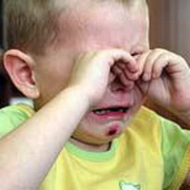
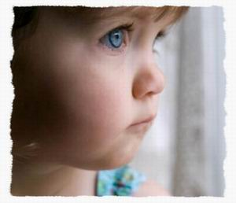
Детская агрессия
Гнев, злоба, агрессия - эмоции разрушения.
Боль, страх, обида - эмоции страдания.

Slide 4
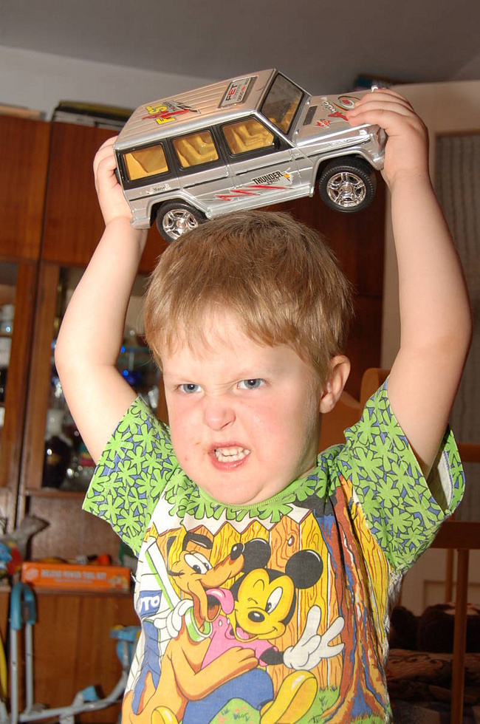
Агрессия – поведение, которое причиняет вред предметам, человеку или группе людей.
физическая
вербальная
негативизм

Slide 5
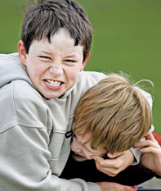
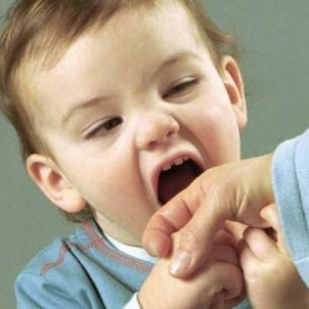
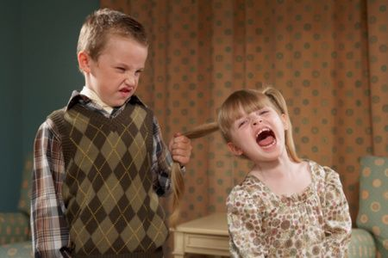
Физическая агрессия
использование физической силы против другого лица

Slide 6
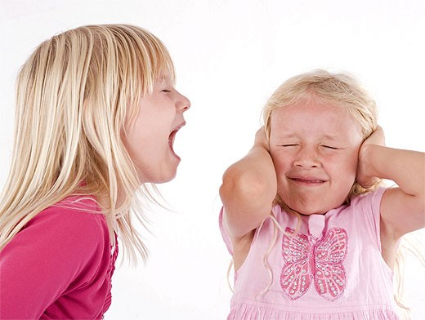
Вербальная агрессия
выражение негативных чувств как через форму (крик, визг), так и через содержание словесных ответов (проклятия, угрозы)

Slide 7
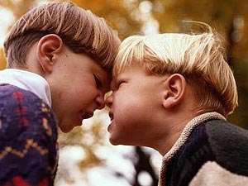
Негативизм
оппозиционная манера в поведении от пассивного сопротивления до активной борьбы против установившихся обычаев и правил

Slide 9
Причины проявления агрессивного поведения у детей
Вспышки ярости с элементами агрессивного поведения наблюдаются тогда, когда желание ребёнка по каким-либо причинам не выполняется. Препятствием служит запрет или ограничения со стороны взрослого;
Нередко встречаются ситуации, когда агрессивность ребёнка является частью протеста против действий взрослых. Родители заставляют ребёнка что-то делать, вызывая у него реакцию протеста;
Агрессивность может быть следствием переживаний, связана с обидой, ущемлением самолюбия, или возникла как подражание.

Slide 10
Анкетирование учащихся

Slide 11
Просмотр телепередач
всей семьёй
Детские сериалы, мультфильмы, новости,
спортивные программы, смешные программы, минута славы, вопрос на засыпку
родителями
Новости, спортивные
программы, боевики, автопартуль,
пусть говорят, давай поженимся, жди меня, дорожные войны, комедии, интерны, универ

Slide 13
Анкетирование родителей
Хорошо ли вы знаете своего ребёнка? Да - 100%

Slide 14
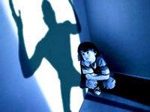

Slide 16
Стили родительского воспитания (в ответ на агрессивные действия ребенка)
Стратегии воспитания | Конкретные примеры стратегии | Стиль поведения ребенка | Почему ребенок так поступает
Резкое подавление агрессивного поведения ребенка | «Прекрати!», «Не смей так говорить». Родители наказывают ребенка | Агрессивный (ребенок может прекратить сейчас, но выплеснет свои отрицательные эмоции в другое время и в другом месте) | Ребенок копирует родителей и учится у них агрессивным формам поведения
Игнорирование агрессивных вспышек ребенка | Родители делают вид, что не замечают агрессии ребенка или считают, что ребенок еще мал | Агрессивный (ребенок продолжает действовать агрессивно) | Ребенок думает, что все правильно, и агрессивные формы поведения закрепляются в черту характера
Родители дают возможность ребенку выплеснуть агрессию приемлемым способом и в тактичной форме запрещают вести себя агрессивно по отношению к другим | Если родители видят, что ребенок разгневан, они могут вовлечь его в игру, которая снимет его гнев. Родители объясняют ребенку, как надо вести себя в определенных ситуациях | Скорее всего, ребенок научиться управлять своим гневом | Ребенок учится анализировать различные ситуации и берет пример со своих родителей

Slide 17
Портрет агрессивного ребёнка
нуждается в ласке и помощи взрослых
часто ощущает себя отверженным, никому ненужным
использует любую возможность, стремиться разозлить маму, учителя, сверстников
любят перекладывать вину за затеянную ими ссору на других
часто подозрительны и насторожены
не успокоится до тех пор, пока взрослые не взорвутся, а дети не вступят в драку
часто не могут сами оценить свою агрессивность
не замечают, что вселяют в окружающих страх и беспокойство
агрессивные дети боятся и ненавидят окружающих, а те, в свою очередь, боятся их.

Slide 18
Как можно помочь агрессивным детям?
Существует три основных этапа в работе над агрессией:
Работа с гневом. Обучение приемлемым способам выражения гнева.
Обучение навыкам распознавания и контроля, умению владеть собой в ситуациях, провоцирующих вспышки гнева.
Формирование способности к доверию, сочувствию, сопереживанию.

